Slide 1
Презентация на тему: «Метеориты и метеоры. Классификация, исследования и наблюдения».
Подготовила
Кормушкина Анастасия
10А класс
МБОУСОШ №61

Slide 2
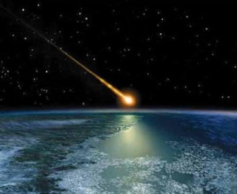
И он летел от самых звёзд далёких, Летел вперёд, не зная сам куда, И думал он что путь его нелёгкий Не сможет оборваться никогда. А мимо плыли целые созвездья, Мелькали пятна множества планет, И тысячи осколков неизвестных - Чего уж во Вселенной только нет ! Летел он беззаботно, полагая, Что все преграды сможет обойти, Но вдруг одна Планета Голубая Внезапно показалась на пути. И только, подлетев к ней, ощутил он, Как сильно притяжение её - Не вырваться, оно его пленило И прямо на планету повело. Со всей своею скоростью огромной Вонзился в атмосферы её твердь, И боль перенося свою безмолвно, Он начал накаляться и гореть. Всю скорбь свою немую и отчаянье Вложил в последний этот свой полёт, И огненной стрелой, как в завещанье, Вечерний расцветил он небосвод ! Коварная Планета Голубая Довольна, поглотив метеорит. Их многих ждёт судьба ещё такая, Кто в Космосе без адреса летит !!

Slide 3
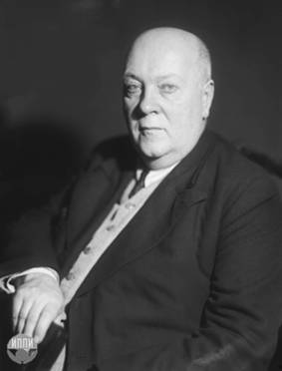
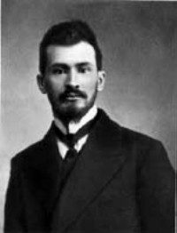
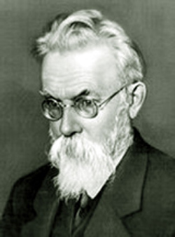
Изучением метеоритов занимались академики В. И. Вернадский, А. Е. Ферсман, известные энтузиасты исследования метеоритов П. Л. Драверт, Л. А. Кулик и многие другие.

Slide 4
Метеориты
Метеорит — твёрдое тело космического происхождения, упавшее на поверхность крупного небесного тела.
Большинство найденных метеоритов имеют вес от нескольких граммов до нескольких килограммов. Крупнейший из найденных метеоритов — Гоба (вес 60 тонн). Полагают, что в сутки на Землю падает 5—6 т метеоритов, или 2 тыс. тонн в год.
Существование метеоритов не признавалось ведущими академиками XVIII века, а гипотезы внеземного происхождения считались лженаучными. Парижская академия наук в 1790 г. приняла решение не рассматривать впредь сообщений о падении камней на Землю как о явлении невозможном. Во многих музеях метеориты изъяли из коллекций, чтобы «не сделать музеи посмешищем».
В Российской академии наук сейчас есть специальный комитет, который руководит сбором, изучением и хранением метеоритов. При комитете есть большая метеоритная коллекция.

Slide 5
Терминология
Космическое тело до попадания в атмосферу Земли называется метеорным телом и классифицируется по астрономическим признакам. Например, это может быть космическая пыль, метеороид, астероид, их осколки, или другие метеорные тела.
Небесное тело, пролетающее сквозь атмосферу Земли и оставляющее в ней яркий светящийся след, независимо от того, пролетит ли оно в верхних слоях атмосферы и уйдет обратно в космическое пространство, сгорит ли в атмосфере или упадет на Землю, может называться либо метеором, либо болидом. Метеорами считаются тела не ярче 4-й звёздной величины, а болидами — ярче 4-й звёздной величины, либо тела, у которых различимы угловые размеры.
Твёрдое тело космического происхождения, упавшее на поверхность Земли, называется метеоритом.
На месте падения крупного метеорита может образоваться кратер (астроблема). Один из самых известных кратеров в мире — Аризонский. Предполагается, что наибольший метеоритный кратер на Земле — Кратер Земли Уилкса (диаметр около 500 км).
Другие названия метеоритов: аэролиты, сидеролиты, уранолиты, метеоролиты, бэтилиямы (baituloi), небесные, воздушные, атмосферные или метеорные камни и т. д.
Аналогичные падению метеорита явления на других планетах и небесных телах обычно называются просто столкновениями между небесными телами.

Slide 6
Процесс падения метеоритов на Землю
Метеорное тело входит в атмосферу Земли на скорости около 11-25 км/сек. На такой скорости начинается его разогрев и свечение. За счет абляции (обгорания и сдувания набегающим потоком частиц вещества метеорного тела) масса тела, долетевшего до земли, может быть меньше, а в некоторых случаях значительно меньше его массы на входе в атмосферу. Например, небольшое тело, вошедшее в атмосферу Земли на скорости 25 км/с и более, сгорает почти без остатка. При такой скорости вхождения в атмосферу из десятков и сотен тонн начальной массы до земли долетает всего несколько килограммов или даже граммов вещества. Следы сгорания метеорного тела в атмосфере можно найти на протяжении почти всей траектории его падения.
Если метеорное тело не сгорело в атмосфере, то по мере торможения оно теряет горизонтальную составляющую скорости. Это приводит к изменению траектории падения от часто почти горизонтальной в начале до практически вертикальной в конце. По мере торможения свечение метеорного тела падает, оно остывает (часто свидетельствуют, что метеорит при падении был теплый, а не горячий).
Кроме того, может произойти разрушение метеорного тела на фрагменты, что приводит к выпадению Метеоритного дождя.

Slide 7
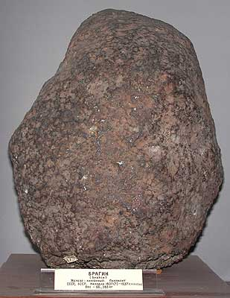
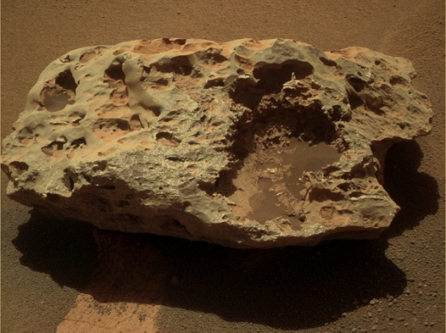
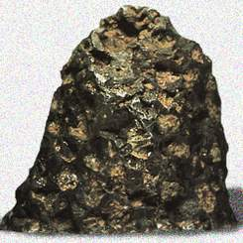
Классификация по составу
Каменные
Железокаменные
Железные

Slide 8
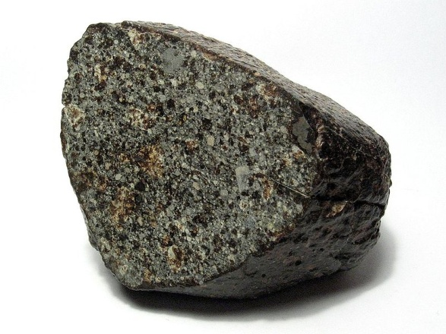
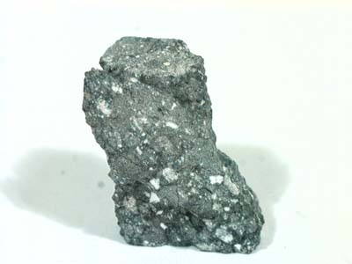
Каменные
Хондриты
Углистые хондриты
Энстатитовые хондриты
Обыкновенные хондриты
Ахондриты

Slide 9
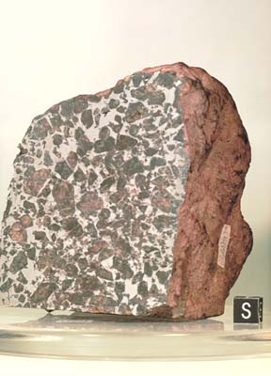
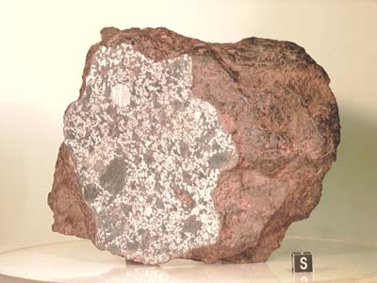
Железокаменные
Паласиты
Мезосидериты

Slide 10
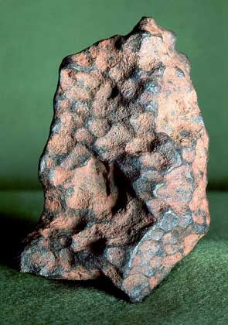
Железные
Железные метеориты в основном состоят из железа(90-95%), небольшого количества никеля и незначительных включений других металлов. Они составляют 5,7 % падений.

Slide 11
Классификация по методу обнаружения
падения (когда метеорит находят после наблюдения его падения в атмосфере)
находки (когда метеоритное происхождение материала определяется только путём анализа)

Slide 12
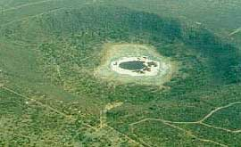
Крупные современные метеориты на территории России
Тунгусский метеорит («Тунгусский феномен»).Упал 30 июня 1908 года в бассейне реки Подкаменная Тунгуска в Сибири. Общая энергия оценивается в 15-40 мегатонн тротилового эквивалента, что соответствует энергии крупной водородной бомбы. Взрывной волной было повалено 2100 кв.км леса, в радиусе 200 км были выбиты стёкла домов; вскоре началась магнитная буря.

Slide 13
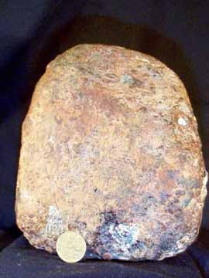
Царев метеорит (метеоритный дождь). Упал 6 декабря 1922 г. вблизи села Царев Волгоградской области. Это каменный метеорит. Общая масса собранных осколков 1,6 тонны на площади около 15 кв. км. Вес самого большого упавшего фрагмента составил 284 кг. Метеорит был найден только в 1968 году.

Slide 14
Витимский болид. Упал в районе посёлков Мама и Витимский Мамско-Чуйского района Иркутской области в ночь с 24 на 25 сентября 2002 года. Событие имело большой общественный резонанс, хотя общая энергия взрыва метеорита, по-видимому, сравнительно невелика (200 тонн тротилового эквивалента, при начальной энергии 2,3 килотонны), максимальная начальная масса (до сгорания в атмосфере) 160 тонн, а конечная масса осколков порядка нескольких сотен килограмм.

Slide 15
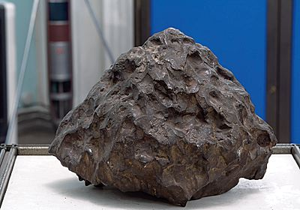
Сихотэ-Алинский метеорит (общая масса осколков 30 тонн, энергия оценивается в 20 килотонн). Это был железный метеорит. Упал в Уссурийской тайге 12 февраля 1947 году и выпал железным дождём на площади на площади 35 кв. метров.

Slide 16
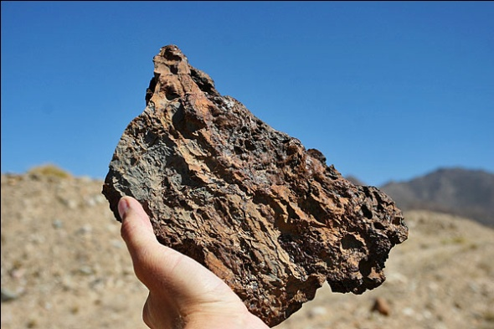
Интересные факты
Единственный задокументированный случай попадания метеорита в человека произошел 30 ноября 1954 в штате Алабама. Метеорит весом около 4 кг пробил крышу дома и рикошетом ударил Анну Элизабет Ходжес по руке и бедру. Женщина получила ушибы.
В 1875 году метеорит упал в районе озера Чад (Африка) и достигал, по рассказам аборигенов, 10 метров в диаметре. После того как информация о нем достигла Королевского астрономического общества Великобритании, к нему была послана экспедиция (Спустя 15 лет). По прибытии на место оказалось, что его уничтожили слоны, облюбовав его для того, чтобы точить бивни. Воронку уничтожили редкие, но обильные дожди.

Slide 17
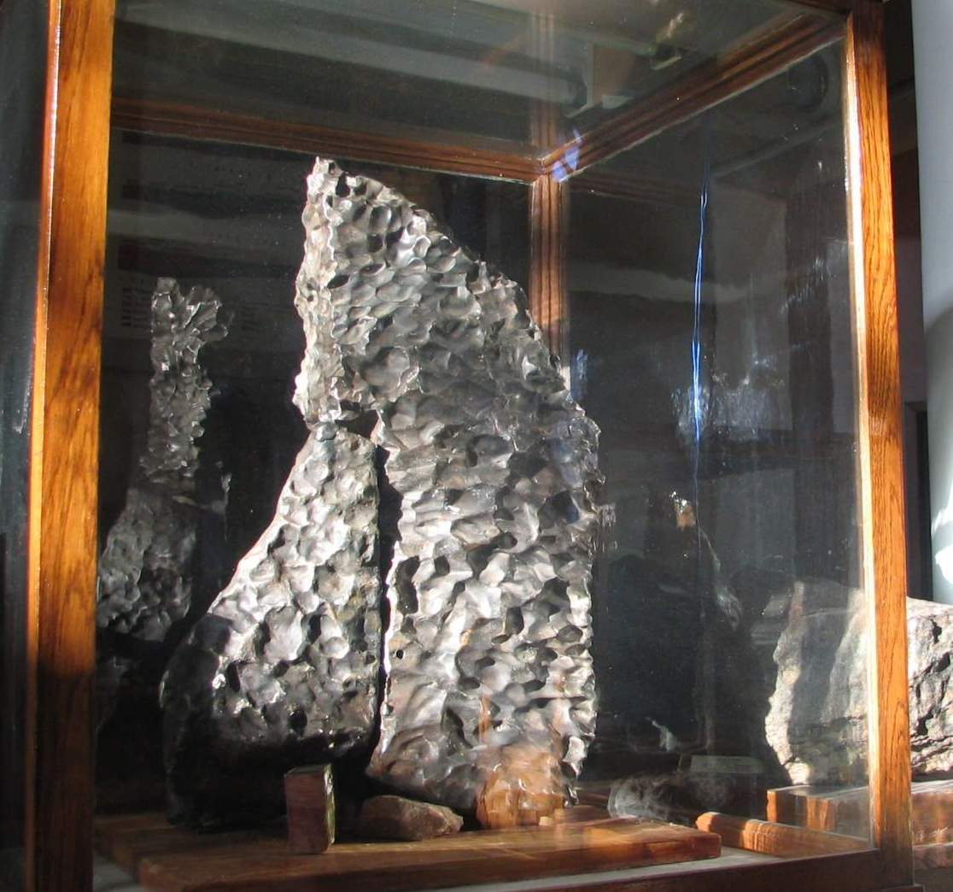

Slide 18
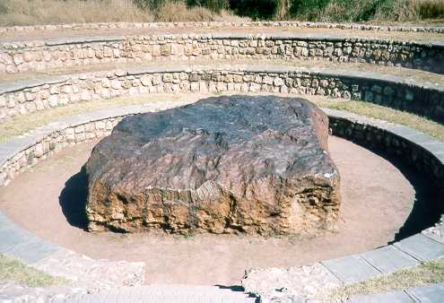

Slide 19
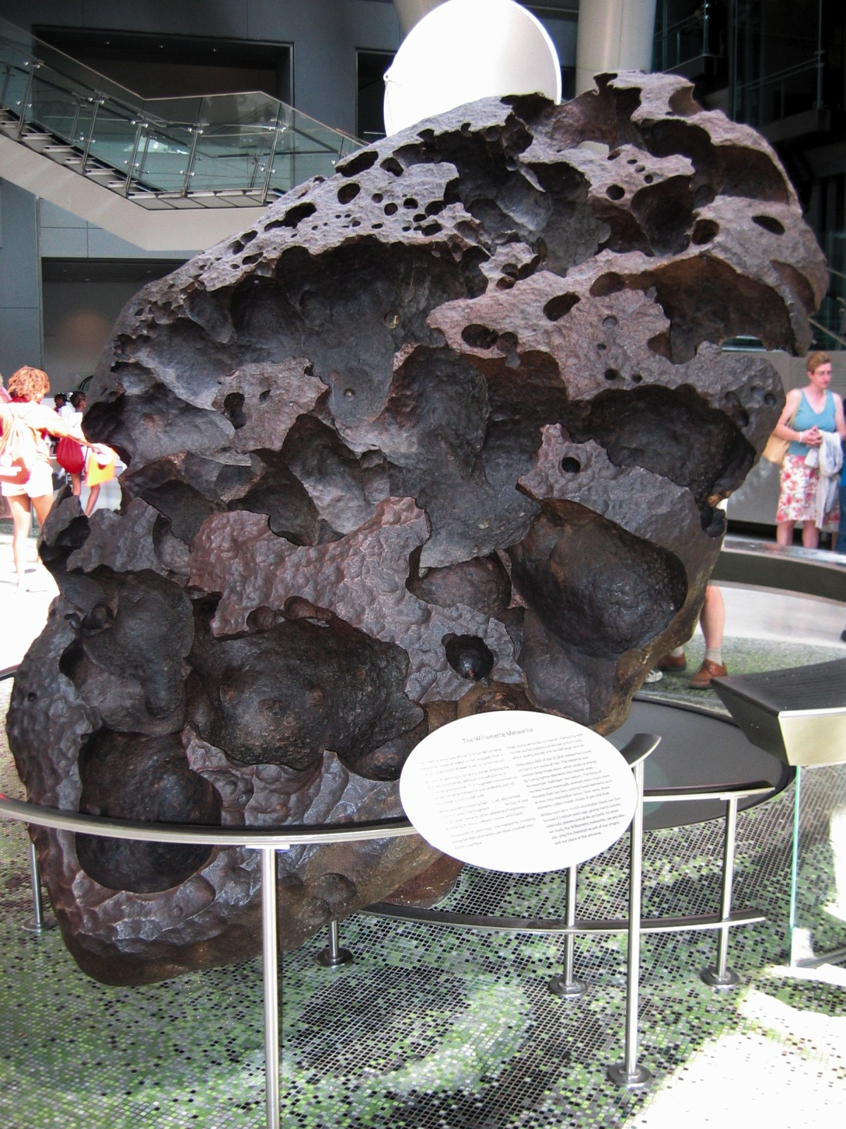

Slide 20
